Slide 1
FACULTAD DE CONTADURIA Y ADMINISTRACIÓN
UNIDAD DE APRENDIZAJE
ADMINISTRACIÓN ii
AREA: ADMINISTRACIÓN BÁSICA.
Segundo Semestre
AUTOR: DR. EN A. BERNABE ALEJANDRA RAMÍREZ CONTRERAS

Slide 2
Objetivo de la unidad de aprendizaje.
Conocer los fundamentos teóricos del proceso administrativo mediante una exploración de todas sus etapas y componentes que permitan integrar una visión global de la administración y valorar la importancia de su aplicación en las organizaciones.

Slide 3
Unidad 2 PLANEACIÓN
OBJETIVO:
Comprender los elementos de la Planeación y sus técnicas principales, identificando los momentos y áreas funcionales para su aplicación.

Slide 4
Temas:
2.1 Concepto
2.2 Tipos de planes: misión, objetivos o metas, estrategias, políticas, procedimientos, reglas, programas y presupuestos.
2.3 Premisas de planeación
2.4 Pronósticos
2.5 Planeación estratégica, táctica y operativa.
2.6 Planeación empresarial en el entorno global
2.7 Toma de decisiones

Slide 5

2.1 Concepto
PLANEACIÓN
Es la determinación del rumbo hacia el que se dirige la organización y los resultados que se pretenden obtener mediante el análisis del entorno y la definición de estrategias para minimizar riesgos con la finalidad de lograr la misión y visión organizacional (Münch 2015)
Recuperado de: https://definicion.de/wp-content/uploads/2008/11/estrategia.png

Slide 6
IMPORTANCIA DE LA PLANEACIÓN.
Define el rumbo de la organización de tal manera que todos los esfuerzos y recursos se dirijan hacia el objetivo
Establece alternativas para hacer frente a las contingencias que se pueden presentar en el futuro.
Reduce el mínimo de amenazas, se aprovechan las oportunidades del entorno y las debilidades se convierten en fortalezas.
Establece la base para efectuar el control

Slide 7
TIPOS DE PLANEACIÓN
Estratégica
Táctica o Funcional
Operativa

Slide 8
Se realiza en los altos niveles, es la planeación general, mediano y largo plazo. A partir de aquí se realizan los diferentes planes para los diferentes niveles
Se elaboran los planes para cada una de las áreas de la empresa con la finalidad de lograr el plan estratégico
Se diseña de acuerdo con los planes tácticos, es a través de los niveles operativos

Slide 9
2.2 ELEMENTOS DE LA PLANEACIÓN

Slide 10

MISIÓN
ES LA RAZÓN DE SER DE LA EMPRESA, PRÓPOSITO O MOTIVO POR EL CUAL EXISTE, ES DE CARÁCTER PERMANENTE.
Amplia
Motivadora
Permanente
Congruente
Recuperado de: http://www.sabien.upv.es/wp-content/uploads/avatar_mision.png
Contribuir a la nutrición, salud y bienestar de las personas, poniendo a su disposición productos de la máxima calidad para cualquier momento del día y para todas las etapas de la vida, y gestionando los negocios de manera que creen valor para la compañía a la vez que para la sociedad. (Nestlé 2019)
“Ser el más grande vendedor de zapatos y ropa para atletas en el mundo” (NIKE)

Slide 11

VISIÓN
ES EL ESTADO DESEADO PARA LA ORGANIZACIÓN, PROVEE DIRECCIÓN Y ESTIMULA ACCIONES CONCRETAS.
Breve
Fácil de captar y recordar
Inspiradora
Recuperado de:https://www.grandespymes.com.ar/wp-content/uploads/2015/02/VISION-1.png
Fija el rumbo de la organización, plantea retos, sirve como punto de consenso, estimula la creatividad y coordina los esfuerzos.
“Traer la inspiración y la innovación a cada atleta del planeta” (NIKE)
Ser la empresa reconocida como líder en nutrición, salud y bienestar a nivel mundial por parte de sus consumidores, empleados, clientes, proveedores y todos los grupos de interés relacionados con la actividad de la compañía (Nestlé 2019)

Slide 12

OBJETIVOS
Son los fines hacia los cuales se dirigen las actividades de las organizaciones y de los individuos. Es decir son el resultado de la planeación, constituyen el plan básico de la empresa.
Se dividen en:
Corto plazo
Mediano plazo
Largo plazo
Recuperado de: https://definicion.mx/wp-content/uploads/2013/03/objetivo.jpg

Slide 13


METAS
Suelen partir de los objetivos a corto plazo y son específicos ya que vienen de los objetivos tácticos o departamentales. Generalmente se representan en números.
https://blog.connext.es/hubfs/estrategias-mkt-efectivas-empresas-industriales-blog.png
Recuperado de: https://2.bp.blogspot.com/-Pk6ldu2b7jU/TxW6ArR73VI/AAAAAAAAFww/elPvoHO4Wzg/s1600/Crecimiento+personal.jpg
ESTRATEGIAS
Alternativas o cursos de acción que muestran los medios y recursos que deben emplearse para el logro de los objetivos.

Slide 14


POLÍTICAS
Son guías para orientar la acción; son criterios, lineamientos generales a observar en la toma de decisiones acerca de situaciones y decisiones que se repiten. Pueden ser flexibles
https://t2.uc.ltmcdn.com/images/5/5/5/img_cual_es_la_importancia_de_las_politicas_de_una_empresa_26555_600.jpg
https://www.heflo.com/es/wp-content/uploads/sites/6/2018/08/reglas-negocio.jpg
REGLAS
Son mandatos que deben acatarse, son rígidas y determinan lineamientos muy precisos que deben cumplirse, si no se incurre en una sanción.

Slide 15
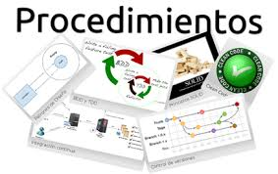

En el se establece el método para el manejo de actividades futuras a través de una secuencia cronológica de las acciones requeridas. Son guías de acción, no de pensamiento, en las que se detalla la manera exacta en que deben realizarse ciertas actividades.
PROGRAMA
Es el documento en el que se plasman el tiempo requerido y la secuencia de actividades específicas que habrán de realizarse para alcanzar los objetivos, así como los responsables de los mismos.
https://huap.redsalud.gob.cl/wrdprss_minsal/wp-content/uploads/2018/03/vida_saludable3-1-314x290.png

Slide 16
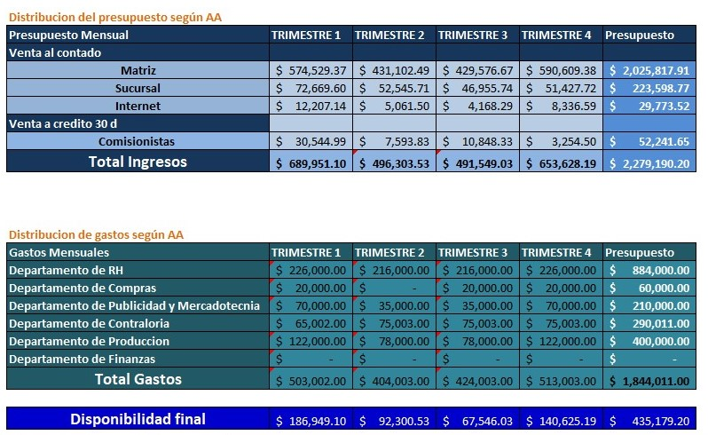
PRESUPUESTOS
Documento en el que se determina por anticipado, en términos cuantitativos el origen y asignación de los recursos para un periodo especifico.
https://milformatos.com/wp-content/uploads/2018/02/Ejemplo-de-presupuesto-de-empresa1.jpg

Slide 17
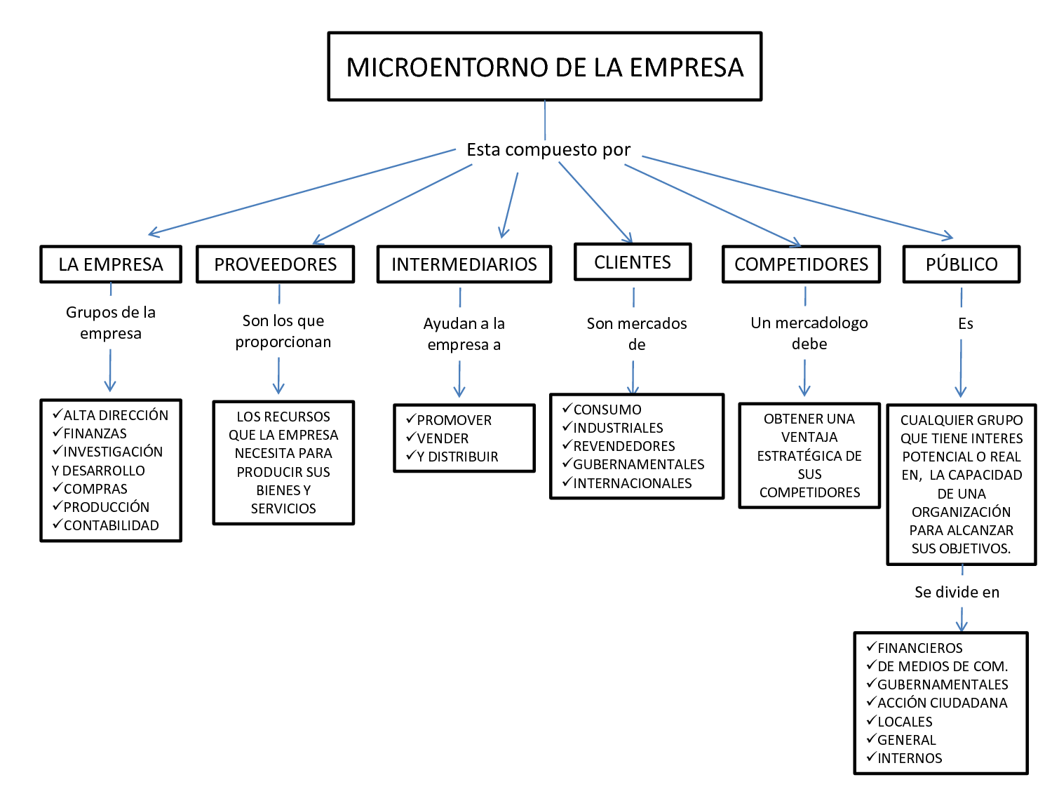
2.3 Premisas de planeación
Son suposiciones que se deben considerar ante aquellas circunstancias o condiciones futuras que afectarán el curso en que va a desarrollarse el plan.

Slide 18
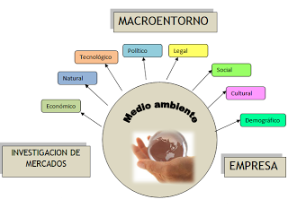

Slide 19
2.4 Pronósticos
Son suposiciones básicas en que se basa la planeación para la toma de decisiones, es decir son predicciones de lo que puede suceder o esperar la organización.
Dos grandes tipos de pronósticos se emplean como premisas de planeación:
Los pronósticos de eventos que no serán influenciados por la organización.
2) Los pronósticos de eventos que serán influenciados al menos en parte, por el comportamiento de la organización.

Slide 20
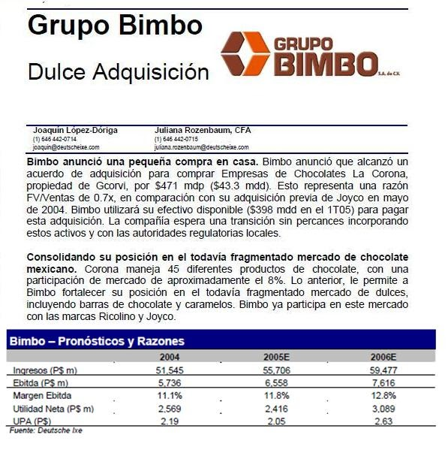

Slide 21
2.5 Planeación estratégica, táctica y operativa
1
Planeación estratégica
Toda la organización
Largo plazo
2
Planeación táctica
Mandos Medios:
Gerencias, departamentos
Mediano plazo
3
Planeación operativa
Último nivel de la empresa
Corto plazo

Slide 22

PLANEACIÓN ESTRATÉGICA
Proceso sinérgico que consiste en definir la naturaleza de la empresa determinando una visión, misión, valores y objetivos realizando un análisis interno y externo para formular, implementar y desarrollar la estrategia, ponderar y retroalimentar a mediano y largo plazo, según los cambios y trabajar con un proceso de manera continua sostenible.
Es la base del proceso administrativo estratégico, siendo responsabilidad y habilidad conceptual de la alta dirección empresarial.

Slide 23
Naturaleza y definición del negocio
Definir: Misión, Visión, Valores
Análisis externo para formular estrategias
Implementar la estrategia
Retroalimentar e incorporar cambios según se requiera como proceso de mejora continua
Definir y fijar objetivos
Análisis interno para formular estrategias
PROCESO PLANEACIÓN ESTRATEGICA

Slide 24

PLANEACIÓN TÁCTICA
Se determina en los mandos medios de la empresa que dependiendo del tamaño pueden ser gerencias o departamentos, tomando como base la planeación estratégica.

Slide 25
Apoyan estrategias
Facultar poder
Lograr objetivos
LAS TÁCTICAS
Utilizar comunicación efectiva
Bases para evaluar los resultados
Ejercer liderazgo
Dividir el trabajo

Slide 26

PLANEACIÓN OPERATIVA
Es la asignación previa de las tareas especificas que deben realizar las personas de cada una de las unidades operativas, se desarrollan los planes a corto plazo. Ejemplo: Trabajo de áreas de producción, programas de entrega por el área de logística, trabajo de RH, auxiliares de contabilidad etc.
Es decir la planeación operativa se centra en tareas de rutina presentes que concluyen la planeación de la empresa.

Slide 27
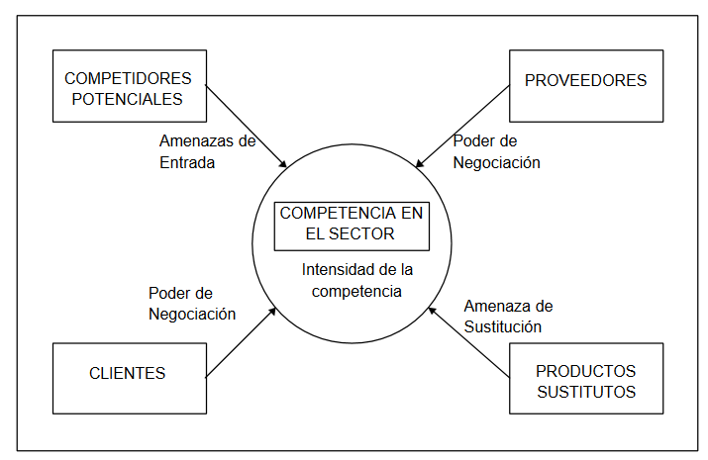
2.6 Planeación empresarial en el entorno global
https://www.inf.utfsm.cl/~lhevia/asignaturas/sdeg/topicos/Gestion/cap1pdf.pdf
Las 5 Fuerzas de Porter

Slide 28
2.7 TOMA DE DECISIONES
Proceso sistemático y racional a través del cual se selecciona entre varias alternativas el curso de acción optimo.
Definir el problema
Planear alternativas
Analizar repercusiones
Evaluar costo - beneficio
Requisitos para tomar decisiones.

Slide 29
Etapas de la Toma de Decisiones: Es el proceso que se realiza constantemente a lo largo de todo proyecto y que implica un análisis a desarrollar, generalmente en los niveles medios altos de cualquier organización.
Definición del Problema
Determinación de alternativas
Evaluación de Resultados
Selección y evaluación de alternativas
Implantación

Slide 30
CONCLUSIONES
La planeación como etapa medular del proceso administrativo, determina el rumbo hacia el cual se dirige la organización y los resultados de la misma.
Considerando siempre sus elementos y realizando el análisis del entorno tanto interno como externo, con el objetivo de minimizar los riesgos y optimizar los recursos de la misma.

Slide 31
BIBLIOGRAFIA
Bateman, T. y Snell, S. (2001). Administración: Una Ventaja Competitiva. 4ª ed. Editorial McGraw Hill Interamericana S.A. de C.V., México.
Hellriegell,D., Jackson, S. E. y Slocum J. W. Jr. (2017). Administración. Un enfoque basado en competencias. 12ª ed. Cengage Learning Editores, S.A. de C.V. México.
Koontz, H.,Weihrich H., & Cannice, M. (2014). Administración: una Perspectiva Global y Empresarial. 14ª ed. McGraw-Hill. México
Robbins, S. P. & Coulter, Mary. (2014) Administración. 12ª ed. Pearson Educación. México. Hitt, Michael A. (2006). Administración, 9ª ed, Editorial Pearson Educación, México.

